Slide 1
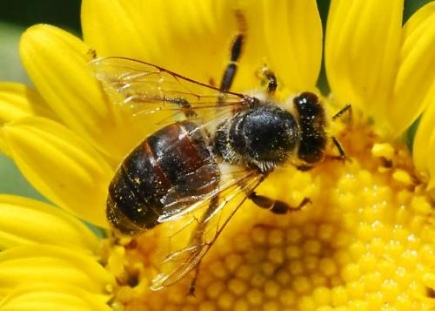
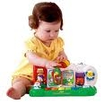
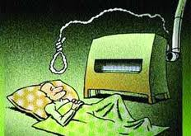
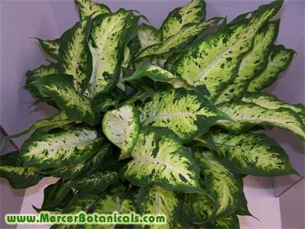
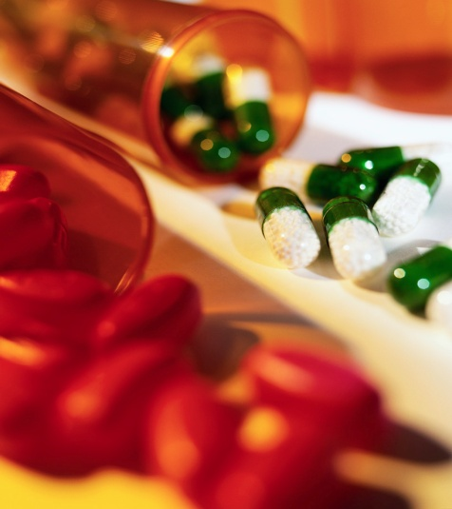
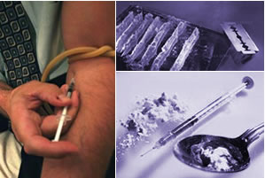
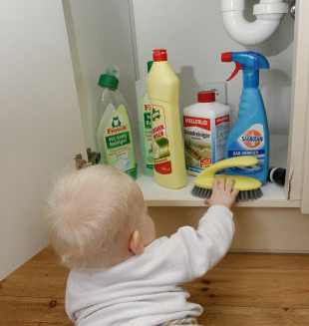
هفته پیشگیری
از
مسمومیتها
1 تا 7 آبان ماه 1392
معاونت غذا و دارو دانشگاه علوم پزشکی مشهد

Slide 2
معرفی هفته پیشگیری از مسمومیتها
شیوه‌ی جدید زندگی ماشینی و دسترسی آسان هموطنان ما به انواع مواد شیمیایی، داروها، سموم و ... بدون داشتن اطلاعات کافی از نحوه‌ی نگهداری، مصرف، عوارض، خطرات و هشدارهای مربوطه، شیوع مسمومیت‌های اتفاقی و تعمدی را در جامعه به میزان زیادی افزایش داده است.
اگرچه بسیاری از این مسمومیت‌ها توسط کادر پزشکی - درمانی کنترل شده و به مرگ منتهی نمی‌گردد و لیکن خسارات جبران‌ناپذیری را به پیکره‌ی اقتصاد، سلامت و بهداشت جسمی و روانی جامعه و خانواده‌ها وارد خواهد نمود.

Slide 3
معرفی هفته پیشگیری از مسمومیتها
با عنایت به موارد فوق و همچنین در نظر گرفتن شرایط خاص جغرافیایی، فرهنگی و اجتماعی ایران، مقرر شده است امسال مانند هفت سال گذشته، در هفته‌ی اول آبان ماه با عنوان «هفته پیشگیری از مسمومیت‌ها» اقداماتی در خصوص آموزش راههای پیشگیری از بروز انواع مسمومیت‌ها و چگونگی کنترل آن و نحوه‌ی انجام اقدامات اولیه در مواجهه با فرد مسموم، توسط معاونت غذا و دارو دانشگاههای علوم پزشکی سراسر کشور و در راس آن، مرکز ملی اطلاع‌رسانی داروها و سموم و کلیه مراکز DPIC کشور، انجام پذیرد.

Slide 4
معرفی هفته پیشگیری از مسمومیتها
نامگذاری هفته‌ ای به نام هفته پیشگیری از مسمومیت‌ها ممکن است در آموزش و اطلاع‌رسانی کلیه‌ی قشرهای جامعه و به تبع آن کاهش موارد مسمومیت‌های اتفاقی و تعمدی مفید واقع شود. با توجه به محدودیت تخت‌های بیمارستانی و هزینه‌های بالای دارو و درمان، این امر ممکن است به کاهش هزینه‌ها کمک شایانی نماید؛ و در عین حال به میزان قابل توجهی سبب ارتقای سطح سلامت و بهداشت عمومی جامعه شود.
در این هفته ارگان‌های اطلاع‌رسانی، از طریق چاپ بروشورها و پمفلت‌های آموزشی جهت آگاهی خانواده‌ها، نصب بیلبوردهای آموزشی در خیابان‌ها، توزیع پوسترهای جذاب و آگاهی‌دهنده در مراکز آموزشی- درمانی، دانشگاهها، مراکز آموزش عالی، کارخانجات، موسسات، مدارس و عملیات وسیع اطلاع‌رسانی از طریق رسانه‌های عمومی شامل روزنامه‌ها، رادیو و تلویزیون می‌توانند اقدام به آموزش پیشگیری و کنترل مسمومیت‌ها نمایند.

Slide 5
اهداف برگزاری هفته پیشگیری ازمسمومیت‌ها
ارتقای فرهنگ ودانش عمومی در خصوص پیشگیری از مسمومیت‌ها، آموزش عمومی چگونگی انجام اقدامات اولیه و ضروری پیش از رساندن فرد مسموم به مراکز درمانی، ارتقای سطح سلامت و بهداشت عمومی جامعه، کاهش مرگ و میر ناشی از مسمومیت‌ها، کاهش مراجعات به مراکز درمانی و اورژانس‌ها، آموزش نحوه‌ی برخورد با موارد مسمومیت‌ در منزل، آموزش نحوه‌ی پیشگیری از مسمومیت‌های اتفاقی و شغلی، کاهش هزینه‌های مربوط به درمان مسمومیت‌های دارویی و شیمیایی، آموزش عمومی نحوه‌ی برخورد باحوادث شیمیایی (NBC).
بر اساس برنامه ریزیهای WHO مقرر شده است از تاریخ 28 مهرماه تا 4 آبان ماه سال جاری (20-26 October)، بسیج جهانی «هفته پیشگیری از مسمومیت با سرب» برگزار شود. از آنجا که برگزاری هفته پیشگیری از مسمومیتها امسال با این بسیج همگانی متقارن شده است یکی از اهداف آموزشی دانشگاه علوم پزشکی مشهد در سال جاری و در این هفته می تواند آشناسازی جامعه با منابع و نحوه آلودگی با سرب، نحوه بروز و علایم مسمومیت با سرب و نحوه پیشگیری از آن باشد.

Slide 6
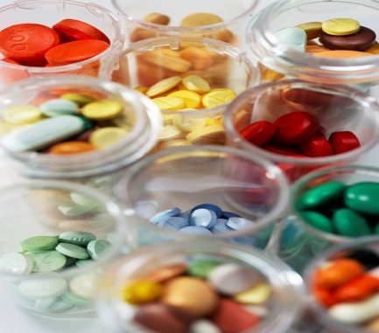
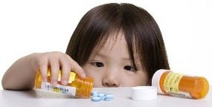

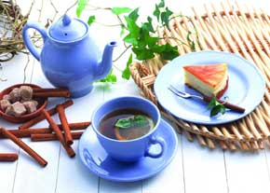
عناوین روزهای هفته
چهارشنبه 92/8/1 روز پیشگیری از مسمومیت ناشی از داروها
پنجشنبه 92/8/2 روز پيشگيري از مسموميتها در اطفال (پیشگیری از تماس با سرب در کودکان)
جمعه 92/8/3 روز پيشگيري از مسموميت ناشی از گازها و منوکسيد کربن
شنبه 92/8/4 روز پيشگيري از مسموميت با مواد غذايي و گياهان سمي

Slide 7
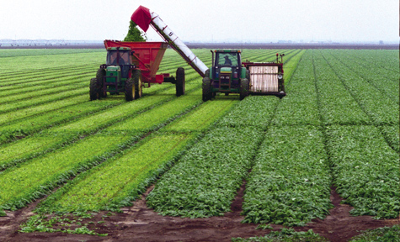
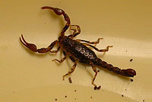
عناوین روزهای هفته
یکشنبه 92/8/5 روز پيشگيري از بروز مسموميت با سموم دفع آفات، مواد شيميايي (فلز سرب) و شوينده خانگي
دوشنبه 92/8/6 روز پيشگيري از مسموميت ناشي از گزیدگی
سه شنبه 92/8/7 روز پيشگيري ازمسموميت ناشي از سوء مصرف مواد

Slide 8
پیشگیری از مسمومیت با سرب
1. مهمترین موارد استفاده از سرب و ترکیبات آن عبارت است از: ساخت لوله و مخازن آب، تهیه پوشش سقف ها، حلبی، مفتول، کابل برق رسانی، اسلحه سازی، شیشه سازی، پلاستیک سازی، باتری سازی، لاستیک سازی، آلیاژهای فلزی، رنگ سازی، کبریت سازی، صنایع شیمیایی، اتاقک سربی، منابع تبخیر، آفت کش ها، سوخت اتومبیل و حروف چاپ.
2. منابع سرب و آلودگی ناشی از آن یا منابع طبیعی مانند سنگها، خاک، آب، هوا و گیاهان است و یا منابع غیر طبیعی مانند دودکش ها، فاضلاب کارخانجات صنعتی، اگزوز اتومبیل، بنزین سرب دار می باشد.
3. از سوختن هر لیتر بنزین سرب دار، 0.32 گرم سرب وارد هوا می شود که 10% آن روی سطح خیابانها ریخته می شود و بطور متوسط یک اتومبیل در حدود 1 کیلوگرم در سال از خود سرب خارج می کند.
4. منابع شغلی سرب عبارت است از: در محیط کار از طریق تنفس، عدم رعایت بهداشت صحیح با خوردن و آشامیدن، دخانیات، کار در باطریسازی، جوشکاری، لحیم کاری، تراشکاری، لوله بری، ریخته گری، کوزه گری، رنگ سازی، نقاشی، جواهر سازی، صنایع نظامی، چاپخانه، پمپ بنزین، استنشاق ذرات غبار رها شده از لباس کار.

Slide 9
پیشگیری از مسمومیت با سرب
5. منابع غیر شغلی سرب عبارت است از: استفاده از ظروف سربی، شراب خانگی، داروهای گیاهی حاوی سرب، مواد آرایشی حاوی سرب، استفاده از ظروف شیشه ای کریستال حاوی سرب در مصارف روزمره خانگی، ظروف سرامیک با لعاب سربی (لعاب آبی رنگ)، آلودگی آب و خاک و گیاهان در مناطقی مانند معادن سرب و کوره های ذوب فلزات، استعمال سیگار.
6. نحوه آلوده شدن کودکان با سرب از طریق: غذای آماده داخل قوطی، نوشیدنی سرد در بطری شیشه ای، انتقال سرب از طریق شیر مادر، آب و هوا و خاک آلوده به سرب، به دهان بردن رشته های پلاستیکی می باشد.
7. نام دیگر سرب، "سم اجتماع صنعتی" است و مسمومیت با سرب بیماری جهان صنعتی می باشد.
8. غلظت سرب در خون ساکنین شهرها بیشتر از حاشیه شهرها و بیشتر از روستاها است.
سرب آلی ایجاد علایم مسمومیت عصبی مرکزی می نماید و سرب معدنی مسمومیت همراه با 9. اختلالات در سنتز هموگلوبین خون ایجاد می نماید.
10. علایم مسمومیت حاد با سرب شامل بی اشتهایی، تحریک پذیری، استفراغ، انسفالوپاتی حاد و آتاکسی، استفراغ مقاوم، لتارژی، تشنج و اغما می باشد.

Slide 10
پیشگیری از مسمومیت با سرب
11. پیدایش لکه های آبی خاکستری (حاشیه بورتن) در کنار لثه ها، ناشی از رسوب سولفور سرب می باشد.
12. دل درد و قولنج شدید شکمی، یبوست، درد مفاصل زانوها، مچ و آرنج، کمر، شانه، سردرد، خستگی، بی قراری و بی اشتهایی ا ز علایم مسمومیت با سرب می باشد.
13. علایم مسمومیت مزمن با سرب، تورم لثه با خطوط آبی روی لثه ها، احساس طعم فلزی در دهان، ترومبوز عروق مغزی و انسفالوپاتی ناشی از آن، کاهش قدرت یادگیری و حافظه، هوش پایین، اختلالات رفتاری، لرزش، قولنج روده ای، درد عضلانی، افزایش فشار خونی، کم خونی، کاهش تعداد اسپرم و ناباروری می باشد.
14. سرب فلزی سمی است که مصرف وسیع آن منجر به آلودگی محیط و مشکلات سلامتی در کل جهان شده است.
15. تماس مداوم با سرب سبب تجمع آن در بدن و بروز صدمات بیشماری به اندامهای مختلف بدن مانند سیستم عصبی، خون، گوارش، قلبی عروقی و کلیوی خواهد شد.
16. کودکان نسبت به صدمات ناشی از سمیت عصبی مسمومیت با سرب بسیار حساس هستند و گاهی اوقات صدمات عصبی ناشی از سرب در کودکان برگشت ناپذیر است.

Slide 11
پیشگیری از مسمومیت با سرب
17. تماس با سرب تقریباً عامل0.6% از بیماری هایی است که در کل جهان و خصوصاً در کشورهای درحال توسعه گزارش می شود.
18. هر سال تماس با سرب در کودکان منجر به افزایش تقریبی 600000 مورد ناتوانی مغزی جدید در جهان می گردد.
19. کاهش استعمال سرب در بنزین مصرفی، صنعت رنگ سازی، لوله سازی و آلیاژ به صورت مستقیم سبب کاهش سرب موجود در خون خواهد شد.
20. راههای کاهش سرب در محیط زیست و کاهش تماسهای شغلی عبارتند از: کاهش مصرف سرب در مواردیکه ضرورتی ندارد مانند رنگ سازی، بازیافت صحیح سرب از پسماندها، اطلاع رسانی و ارائه آموزش عمومی درخصوص اهمیت و نحوه انهدام یا بازیافت باتری های سربی و رایانه ها، سنجش میزان سرب موجود در خون کودکان، زنانیکه در سنین باروری می باشند و کارگران صنایع.
21. در سالهای اخیر موارد متعددی از مرگ معتادانی که از تریاک تقلیب شده با سرب استفاده نموده اند به دلیل مسمومیت با سرب مشاهده شده است.
22. در منازل قدیمی که چهل سال و یا بیشتر از ساختمان آن می گذرد، رنگهای استفاده شده و پوسته شده در دیوارها و چارچوبها و لوله های آب سربی اصلی ترین منبع مسمومیت با سرب می باشد.
23. در صورت قدیمی بودن لوله های آب منزل (لوله های سربی) بهتر است قبل از استفاده از آب در صبح، اجازه دهیم مقادیری از آب داخل لوله قبل از استفاده دور ریخته شود.

Slide 12
پیشگیری از مسمومیت با سرب
24. به رغم بدون سرب بودن بنزین مصرفی در اغلب کشورها، بعد از سالهای متمادی، خاک و غبارات حاوی سرب می تواند در کودکان ایجاد مسمومیت نماید.
25. کودکان به دلیل روند رشدشان اغلب دست و اجسام اطراف خود را به دهان می برند. این کار سبب ورود مقادیری از سرب محیط به بدنشان می شود.
26. کودکان 4 تا 5 برابر بیشتر از بزرگسالان، سرب محیط را جذب می کنند.
27. کودکان زیر 5 سال و زنان باردار دو گروه اصلی در معرض خطر در اثر تماس با سرب هستند.
28. به پنج دلیل عوارض تماس با سرب در کودکان بیش از بزرگسالان است: 1- میزان دریافت سرب بر حسب واحد وزن بدن در کودکان بیشتر است 2-گرد و غبار بیشتری توسط کودکان بلعیده می شود 3- میزان جذب سرب از دستگاه گوارش کودکان بیشتر است 4- سد خونی–مغزی کودکان هنوز تکامل پیدا نکرده است 5- اثرات سیستم عصبی در کودکان با مقادیر کمتری نسبت به بزرگسالان بروز می نماید.
29. اصلی ترین عوارض سوء سرب در تکامل سیستم عصبی کودکان و بهره هوشی کودک بروز می نماید.
30. میزان حداقل 5 میکرو گرم سرب در هر دسی لیتر خون کودکان سبب اثرات سوء بر بهره هوشی خواهد شد و این اثرات با افزایش تماس با سرب و افزایش غلظت خونی سرب، افزایش خواهد یافت.

Slide 13
پیشگیری از مسمومیت با سرب
31. تماس با سرب در کودکان می تواند منجر به اختلال تمرکز و پرخاشگری شود.
32. تماس با مقادیر بالای سرب در زنان باردار می تواند منجر به سقط جنین، مرده زایی، زایمان زودرس و تولد نوزاد کم وزن و حتی ناقص شود.
33. راههای حذف مصرف سرب: حذف سرب از بنزین، حذف سرب از صنعت رنگ سازی، حذف استفاده از سرب در آلیاژهای فلزی که در بسته بندی صنایع غذایی استفاده می شود، حذف سرب از منازل مدارس و اسباب بازی کودکان، حذف سرب از لعاب ظروف سفالی و سرامیکی مورد استفاده در صرف غذا و آشامیدنی، شناسایی و حذف سرب از مواد آرایشی و طب سنتی.
34. از راههای پیشگیری تماس با سرب، عدم تماس با ضایعات و نخاله های حاوی سرب ناشی از وسایل الکترونیکی و باتری های سربی و کامپیوتر، خصوصاً در کودکان می باشد.
35. باید مطمئن شد که ضایعات و نخاله های حاوی سرب حتماً توسط مراجعات معتبر منهدم شود.
36. به منظور سنجش سرب در خون افراد شاغل در صنعت که با سرب تماس دارند، آزمایش خون باید به طور مرتب انجام شود.
37. برای پیشگیری از عوارض ناشی از تماس با سرب باید جامعه از خطرات این فلز سمی آگاه شود.

Slide 14
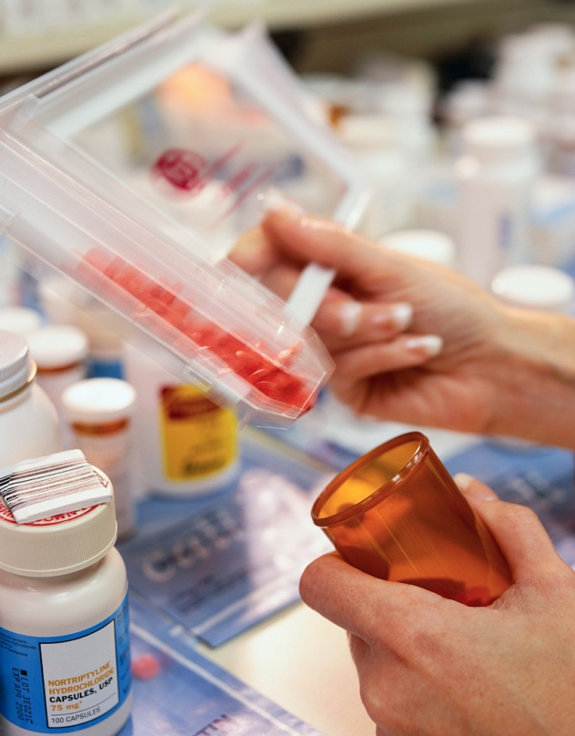
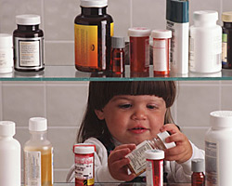

1 آبان
پیشگیری از مسمومیت ناشی از داروها

Slide 15
پیشگیری از مسمومیت ناشی از داروها
1. با مصرف خودسرانه داروها بدون تجويز پزشك، سلامت خود را به خطر نيندازيد.
2. مقادير بالاي برخي از داروهاي به ظاهر كم خطر، مي توانند براي فرد خصوصاً کودکان و افراد مسن كشنده باشد.
3. شايعترين علت بروز مسموميت در جهان، مصرف داروها بيش از مقادير درماني مي باشد.
4. هفتاد درصد از مسمومیت های ارجاع شده به مراکز اطلاع رسانی داروها و سموم کشور، مسمومیت های دارویی می باشد.
5. داروها را دور از ديد و دسترس كودكان و در ارتفاع بالا ودر كمد مجهز به قفل نگه داري نماييد.
6. در هنگام بيماري كودكتان مراقب باشيد تا دوز تكراري دارو به وي ندهيد.
7. برای کاهش تب در کودکان، داروی استامینوفن را بر اساس وزن و سن کودک و با مشورت پزشک و داروساز به کودک بدهید. مقادیر بیش از حد درمانی استامینوفن می تواند ایجاد مسمومیت نماید.
8. داروهاي مصرفي افراد خانواده را دور از دسترس كودكان نگهداريد.

Slide 16
پیشگیری از مسمومیت ناشی از داروها
9. از قرار دادن دارو در كيف دستي پرهيز كنيد تا مانع خورده شدن دارو توسط كودكان شود.
10. داروهاي خود را در مقابل چشم كودكان نخوريد، چرا كه كودكان از رفتار بزرگسالان تقليد مي كنند و ممكن است دور از چشم والدين داروها را به دهان ببرند.
11. اگر به كودك خود دارو مي دهيد به او تفهيم كنيد كه اين دارو است و از كلماتي مثل آبنبات، شكلات و يا خوراكي استفاده نكنيد.
12. بهتر است داروهای بیمار افسرده و یا بیمارانی که تعادل رفتاری ندارند و یا افرادی که سابقه اقدام به خودکشی دارند را دور از دسترش ایشان قرار دهید و مراقبت دقیقی در خصوص میزان داروی مصرفی ایشان به عمل آورید.
13. بر مصرف داروی افراد مسن خانواده نظارت داشته باشید چراکه ایشان به دلایل زیر ممکن است داروی خود را به اشتباه یا بطور تکراری مصرف نمایند: تشابه ظاهری شکل داروها، ابتلا به فراموشی، عدم اطلاع از نام داروها، بی سوادی یا کم سوادی و یا خوانا نبودن مقادیر مصرفی دارو مندرج روی جعبه دارویی.

Slide 17
پیشگیری از مسمومیت ناشی از داروها
14. بهترین کار برای پیشگیری از خوردن دوز تکراری دارو، یادداشت کردن دفعات مصرف دارو و یا قرار دادن قرصها در داخل جعبه های مخصوص تقسیم بندی شده (برحسب صبح، عصر و شب) می باشد.
15. مصرف مقادیر بالای بسیاری از داروها در اقدام به خودکشی، ممکن است در ابتدا علامت و نشانه خاصی نداشته باشد ولی وضعیت فرد مسموم به طور ناگهانی وخیم گردد.
16. بروز مسمومیت توسط برخی از داروها هرچند ممکن است منجر به مرگ نگردد ولی مقادیر بالای این داروها می توانند منجر به صدمات دائمی کبد و کلیه فرد مسموم شود.
17. داروها را مطابق با توصیه پزشک یا داروساز و نه بیشتر از آن مصرف نمائید چراکه با مصرف چند برابر مقادیر درمانی داروها به طور خودسرانه، نه تنها روند درمان شما سریعتر نمی شود بلکه تنها دچار عوارض سوء و یا مسمومیت با داروها خواهید شد.
18. مصرف بیش از مقادیر توصیه شده داروهای مسکن سبب سمیت و تخریب کلیه ها خواهد شد.
19. مصرف خودسرانه داروی استامینوفن جهت درمان درد و تب بیش از مقادیر درمانی، منجر به صدمات کبدی خواهد شد.
20. داروها خصوصا داروهای خوش طعم مخصوص کودکان را از دسترس ایشان دور نگه دارید. ممکن است با استفاده از غفلت شما، کودک اقدام به مصرف دارو نماید.

Slide 18
پیشگیری از مسمومیت ناشی از داروها
21. در برخورد با فرد مسموم غیر هوشیاری که در کنارش بسته های داروی خورده شده وجود دارد، ضمن حفظ خونسردی خود و عدم القاء استفراغ در این فرد، بسته های دارویی را همراه بیمار به بیمارستان ببرید.
22. در مسمومیت های تعمدی با دارو، بهتر است در صورت هوشیاری فرد مسموم، نام دارو یا داروهای مصرفی و تعداد هر یک از آنها را از وی بپرسید و به کادر درمانی اطلاع دهید.
23. در اغلب مسمومیت های اتفاقی و یا تعمدی با داروها، برای اطلاع از نحوه انجام اقدامات اولیه، هرچه سریع تر با شماره تلفن مرکز اطلاع رسانی داروها و سموم 1490 تماس بگیرید.
24. آیا می دانید شایعترین علت مسمومیت در کشور ما بروز مسمومیت های دارویی می باشد.
25. چنانچه در خانه کودک زیر 5 سال دارید، حتما داروها را در کمدهای بالاتر و مجهز به قفل قرار دهید.
26. کودکان کنجکاوند و ممکن است زمانی که افراد سالمند فامیل در حال مصرف داروهای خود می باشند، کودکان اقدام به چشیدن و یا بلعیدن دارو بنمایند.
27. برای پیشگیری از مسمومیت دارویی کودک دلبندتان، از والدین خود بخواهید داروهای مصرفی خود را دور از دسترس کودکان نگهداری نمایند.

Slide 19
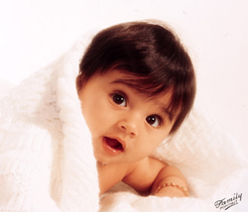
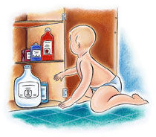
پيشگيري از مسموميتها در اطفال و سالمندان
یکشنبه دوم آبان ماه
2آبان ماه

Slide 20
پيشگيري از مسموميت ها در اطفال و سالمندان
1. كودكان زير 5 سال، پر خطرترين گروه سني از نظر بروز مسموميت هستند.
2. كودكان خردسال ممكن است هر چيزي را به دهان ببرند. اين عمل بخشي از آموزش و درك اين گروه سني از محيط اطرافشان است و اين عمل زمينه ساز بروز مسموميت است.
3. در هنگام بيماري كودكتان مراقب باشيد تا دوز تكراري دارو به وي ندهيد.
4. كيف دستي، ساك خريد و كيسه هاي نايلوني را دور از دسترس كودكان قرار دهيد. ممكن است داخل آنها وسايلي باشد كه توسط كودك بلعيده شود و يا كودك ضمن بازي آنها را روي سر خود كشيده و سبب خفگي وي شود.
5. گلها و گياهان آپارتماني را دور از دسترس كودكان قرار دهيد و هنگام بازي كودكان در فضاي باز مراقب آنها باشيد تا توسط گلها و گياهان سمي، مسموم نشوند.
6. نام گياهان خانگي را به خاطر بسپاريد و آن را روي برچسبي كنار آنها بنويسيد. بسياري از گياهان و گلهاي آپارتماني مانند خرزهره و ديفن باخيا، سمي هستند و تماس پوست با آنها و يا به دهان بردن آنها منجر به مسموميت و سوختگی مخاط مي شود.

Slide 21
پيشگيري از مسموميت ها در اطفال و سالمندان
7. مواد شيميايي، شوينده و سفيد كننده را در منزل در كمدهاي داراي قفل و دور از ديد و دسترس كودكان قرار دهيد.
8. درب كمدهايي كه در آن مواد شيميايي خطرناك را نگه مي داريد با قفل يا طناب محكم نمائيد.
9. داروهاي مصرفي افراد خانواده را دور از دسترس كودكان نگهداريد.
10. از قرار دادن دارو در كيف دستي پرهيز كنيد تا مانع خورده شدن دارو توسط كودكان شود.
11. در هنگام بروز مسائل و مشكلات خانوادگي، بيشتر مراقب كودكان باشيد. در اين شرايط كودكان در برابر حوادث و مسموميت اتفاقي آسيب پذيرترند.
12. هميشه پس از استفاده از مواد شيميايي سريعاً درب آن را ببنديد، ولي بدانيد هيچ ظرف دربسته اي از دسترسي كودكان در امان نيست.
13. هیچگاه الكل و ضد يخ را در دسترس كودكان قرار ندهيد.
14. در صورتيكه كودك شما ماده اي غير خوراكي را بلعيد، با مركز اورژانس و يا مركز كنترل مسموميت ها با شماره تلفن 1490 تماس بگيريد.

Slide 22
پيشگيري از مسموميت ها در اطفال و سالمندان
15. بلع باطري کوچک ساعت در كودك مي تواند با عوارض جدي همراه باشد. در اين موارد كودك را در اسرع وقت به يك مركز درماني منتقل كنيد.
16. شماره تلفن هاي زير را در دسترس و يا در كنار تلفن نصب نمائيد: شماره تلفن پزشك كودك، شماره تلفن مركز كنترل مسموميت:1490 ، شماره تلفن اورژانس: 115.
17. محصولات شيميايي و شوينده، نفت و بنزين را هميشه در ظرف اصلي آن نگهداري كنيد. هيچگاه اين فرآورده ها را در ظرف مواد خوراكي (مانند بطري نوشابه) نگه داري نكنيد. اين عمل سبب خورده شدن اتفاقي اين مواد توسط كودكان مي شود.
18. آیا می دانید نگهداری شربت متادون (جهت ترک اعتیاد) در ظرف خالی نوشابه، منجر به مصرف دارو، مسمومیت و مرگ چند کودک شده است؟
      19. در سال گذشته موارد متعددی مرگ ناشی از خوردن شربت متادون (داروی ترک اعتیاد) در کودکان 2 تا 7 ساله ایرانی بروز نموده است.

Slide 23
پيشگيري از مسموميت ها در اطفال و سالمندان
20. از نگهداری شربت متادون در داخل یخچال و در کنار بقیه نوشیدنی ها خودداری نمایید.
21. شربت متادون جهت درمان ترک اعتیاد، بسیار سمی است. آن را دور از دسترس خانواده و در کمد قفل دار نگهداری نمایید.
22. به كودكان بياموزيد هيچ چيزي ننوشند و يا نخورند مگر اينكه با اجازه بزرگسالان باشد.
23. داروهاي خود را در مقابل چشم كودكان نخوريد، چرا كه كودكان از رفتار بزرگسالان تقليد مي كنند و ممكن است دور از چشم والدين داروها را به دهان ببرند.
24. زمانيكه شما در منزل نيستيد و كوك را به فرد ديگري مي سپاريد ، كودكان در معرض بيشترين خطر مسموميت قرار دارند.
25. اگر به كودك خود دارو مي دهيد به او تفهيم كنيد كه اين دارو است و از كلماتي مثل آبنبات، شكلات و يا خوراكي استفاده نكنيد.
26. در هنگام استفاده از محصولات شيميايي و پاك كننده چنانچه مجبور شديد به زنگ درب ورودي و يا تلفن جواب دهيد، قبل از هر چیز درب ظرف را ببندید و هرگز از كودك خود چشم برنداريد.

Slide 24
پيشگيري از مسموميت ها در اطفال و سالمندان
27. عمده ترين موارد مسموميت در كودكان در اثر خوردن داروها، مواد شيميايي و محصولات خانگي مانند مواد آرايشي بهداشتي، فرآورده هاي شوينده، سفيدكننده و لوله باز كن، لاك پاك كن (استون) و گياهان آپارتماني سمي بوده است.
28. مسموميت اتفاقي در اثر بلع نفت در كودكان بسيار خطرناك مي باشد. در صورت بلع نفت توسط كودك هر چه سريع تر او را نزديك ترين مركز درماني منتقل نماييد.
29. آیا می دانید اگر کودکی نفت را ببلعد کشنده نیست ولی اگر کودک وادار به استفراغ شود این امر می تواند منجر به مرگ وی شود.
30. کودکان کنجکاوند و ممکن است زمانی که افراد سالمند فامیل در حال مصرف داروهای خود می باشند، کودکان اقدام به چشیدن و یا بلعیدن دارو بنمایند.
31. برای پیشگیری از مسمومیت دارویی کودک دلبندتان، از والدین خود بخواهید داروهای مصرفی خود را دور از دسترس کودکان نگهداری نمایند.
32. در هنگام مراجعه به پزشک و دریافت دارو از داروخانه، والدین سالمند خود را همراهی نمایید تا از صحت نحوه مصرف دارو مطمئن شوید.

Slide 25
پيشگيري از مسموميت ها در اطفال و سالمندان
33. در دوران سالمندی به دلیل تغییرات ساختار در اندامهای داخلی مانند کبد، کلیه، میزان مایعات، عضلات و چربی بدن، تغییراتی در جذب و دفع داروها حادث خواهد شد و بی اعتنایی به مصرف دقیق داروها می تواند منجر به مسمومیت شود.
34. در برخی از سالمندان کاهش قدرت بینایی و فراموشی، می تواند منجر به بروز اشتباهاتی در ضمن مصرف داروها و در نتیجه بروز مسمومیت دارویی گردد.
35. پزشکان و داروسازان در برخورد با بیماران سالمند باید از تفهیم نحوه مصرف دارو در ایشان اطمینان حاصل نمایند.
36. بسیاری از سالمندان ناچار به مصرف داروهای متعددی در طول روز می باشند. استفاده از جعبه های تقسیم داروها می تواند کمک شایانی به پیشگیری از مسمومیت و مصرف داروی تکراری در ایشان می گردد.
37. چنانچه والدین سالمند شما مجبور به مصرف دارو می باشند، به صورت دوره ای نحوه مصرف داروهای ایشان را کنترل نمایید تا از بروز مسمومیت دارویی پیشگیری شود.

Slide 26
پيشگيري از مسموميت ها در اطفال و سالمندان
38. کاهش بینایی، شنوایی و فراموشی در دوران سالمندی از مهمترین عوامل مصرف بیش از حد دارو و بروز مسمومیت در سالمندان می باشد.
39. سالمندان محترم باید در مراجعه به پزشک، نام داروهای مصرفی خود را به همراه داشته باشند تا از تجویز مجدد داروها و مصرف همزمان آنها و یا بروز تداخلات خطرناک دارویی پیشگیری شود.
40. مصرف خودسرانه داروها در سالمندان نسبت به دیگر افراد جامعه خطرناکتر است.

Slide 27
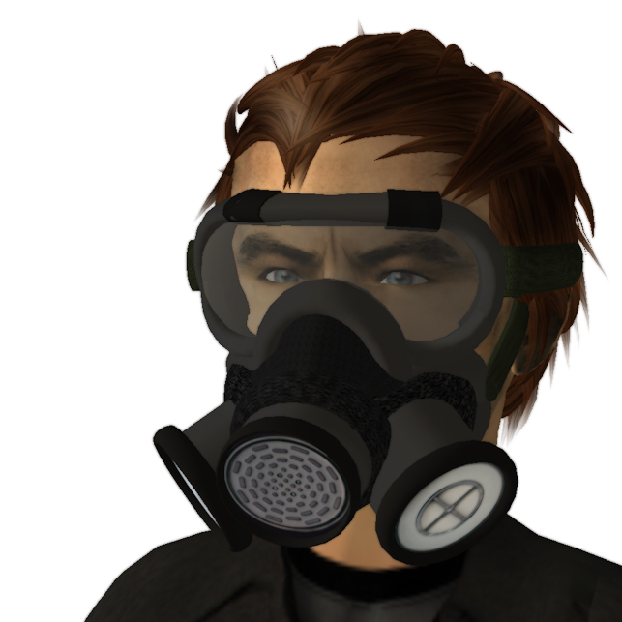
3 آبان ماه
پيشگيري از مسموميت ناشی از
گازها و منوکسيد کربن

Slide 28
پيشگيري از مسموميت ناشی از گازها و منوکسيد کربن
1. علايم تماس طولاني با منوكسيد كربن، سردرد، گيجي، ضربان شدید شقیقه ها، وزوز گوش و خواب آلودگي مي باشد. در ادامه تماس، فرد مسموم دچار تهوع، استفراغ و تپش قلب مي شود.
2. تماس با مقادير بالاي CO در مدت طولانی مي تواند سبب تهوع، استفراغ، تپش قلب، كاهش هوشياري، آسیب دائمی عصبی، کما و مرگ شود.
3. علایم مسمومیت با منوکسید کربن در کودکان تهوع، استفراغ و اسهال می باشد که با مقادیر پایین تری از منوکسیدکربن بروز می نماید.
4. در هنگام استفاده از بخاري هاي نفتي و گازي، جهت پيشگيري از مسموميت با گاز منوكسيد كربن ، اطمينان از نصب صحيح و كاركرد مناسب دودكش ها الزامي است.
5. سرد بودن لوله دودکش بخاری، دلیل بر خارج نشدن دود و گاز سمی می باشد.
6. استفاده از آب گرمکن نفتی یا گازی و یا دستگاه پکیج در داخل محیط حمام و یا محیطهای کوچک دربسته منجر به سوخت ناقص و مسمومیت با گاز خواهد شد.
7. منوكسيد كربن گازي بي رنگ، بي بو و بدون طعم و غير محرك است كه در اثر سوختن ناقص سوخت هاي فسيلي مانند نفت، گاز، بنزين ، گازوئيل، دود اگزوز اتومبیل و ذغال چوب حاصل مي شود.

Slide 29
پيشگيري از مسموميت ناشی از گازها و منوکسيد کربن
8. مسموميت با منوكسيد كربن يكي از مرگبارترين انواع مسموميت ها مي باشد. براي پيشگيري از بروز آن توصيه هاي ايمني در مورد استفاده از وسايل حرارتي را رعايت نماييد.
9. در هنگام بروز آتش سوزی علاوه بر ایجاد گاز منوکسید کربن، گاز سیانید از سوختن مواد پلاستیکی ایجاد می شود که شدیداً سمی است.
10. آيا مي دانيد علايم و نشانه هاي مسموميت با گاز منوكسيد كربن مي تواند به صورت بسيار متفاوت در افراد ظاهر شود؟
11. آيا مي دانيد در برخي موارد علايم و نشانه هاي مسموميت با گاز منوكسيد كربن به صورت اختلالات گوارشي مانند تهوع و استفراغ در فرد ظاهر مي شوند؟
12. آيا مي دانيد تماس طولاني مدت با مقادير كم گاز منوكسيد كربن مي تواند فرد را به بيماري هاي قلبي- عروقي مبتلا سازد؟
13. تماس طولاني مدت با گاز منوكسيد كربن بويژه در كودكان، مي تواند با بروز اختلالات رفتاري و كاهش حافظه و ضريب هوشي همراه باشد.
14. آيا مي دانيد در دود سيگار مقاديري از گاز منوكسيد كربن موجود است و اين گاز مي تواند در اثر مصرف طولاني مدت سيگار سبب بروز مسموميت مزمن در افراد سيگاري گردد؟

Slide 30
پيشگيري از مسموميت ناشی از گازها و منوکسيد کربن
15. آيا مي دانيد مواردي از مسموميت هاي كشنده با منوكسيد كربن در رانندگاني گزارش شده است كه براي گرم كردن خودروي خود در فصول سرد سال از گاز پيك نيكي استفاده نموده اند.
16. استفاده از بخاري هاي بدون دودكش تنها در محيط هايي كه داراي تهويه و جريان مناسب هوا مي باشند مجاز است. از بكار بردن اين وسايل در محيط هاي بسته و فاقد جريان هوا خودداري نماييد.
17. آيا مي دانيد حضور در گاراژ هاي در بسته كه در آن اتومبيل با موتور روشن وجود دارد خطر بروز مسموميت با منوكسيد كربن را به همراه دارد؟
18. اولین اقدام در برخورد با فردیکه با گاز منوکسیدکربن مسموم شده است، انتقال مصدوم به هوای آزاد است.
19. در صورت قطع تنفس بیمار مصدوم باید احیای قلبی عروقی را آغاز نمایید.

Slide 31

4 آبان
پيشگيري از مسموميت
با مواد غذايي
و گياهان سمي

Slide 32
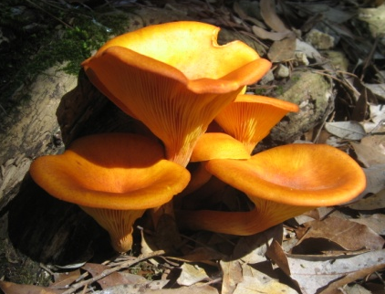
پيشگيري از مسموميت با مواد غذايي و گياهان سمي
1. باكتري ها، ويروس ها، قارچ ها، مواد افزودني غير مجاز، فلزات سنگين، باقيمانده سموم نباتي از عوامل مهم ايجاد مسموميت هاي غذايي محسوب مي شوند.
2. مسموميت با مواد غدايي مي تواند در اثر آلودگي غذا در جريان توليد فرآورده هاي غذايي، تهيه و نگهداري آنها ايجاد شود.
3. از مصرف كنسروهايي كه در قوطي آنها آثار نشت، برآمدگي و فرو رفتگي و زنگ زدگي مشاهده مي شود خودداري كنيد.
4. آيا مي دانيد نوعي از مسموميت غذايي موسوم به " بوتوليسم" از كشنده ترين انواع مسموميت ها بشمار مي رود؟
5. بوتوليسم در اثر مصرف مواد غذايي مانند سوسيس، كالباس ، كنسرو ماهي، كنسرو ذرت، كنسرو لوبيا، كشك خام و عسل طبيعي كه در شرايط نامناسب و غير بهداشتي تهيه و نگهداري شده اند ايجاد مي شود.
6. علايم و نشانه هاي بوتوليسم به صورت تاخيري (12 تا 24 ساعت بعد از مصرف غذاي آلوده به باكتري) و به صورت تاري ديد، دوبيني، افتادگي پلك، عدم توانايي حركتي، سختي در بلع، اختلال تكلم و يبوست ظاهر مي شود.

Slide 33
پيشگيري از مسموميت با مواد غذايي و گياهان سمي
7. آيا مي دانيد اسهال يكي از علايم در بسياري از مسموميت هاي غذايي است؟
8. مسموميت با گياهان يكي از شايع ترين علل بروز مسموميت هاي اتفاقي در كودكان در جهان بشمار مي آيد.
9. مصرف يك گياه توسط حيوانات اهلي و وحشي، دليلي بر غير سمي بودن آن براي انسان نيست.
10. برخي از گياهان تزئيني موجود در آپارتمان ها و باغچه ها مي توانند سبب بروز مسموميت در انسان شوند.
11. در صورت بلعيدن قسمت هاي مختلف يك گياه مانند ميوه، دانه و برگ آن توسط كودكان حتمآ با مركز اطلاع رساني داروها و سموم با شماره 1490 تماس حاصل نماييد.
12. سعي كنيد نام گياهان موجود در محيط كار و زندگي خود را بدانيد، تا در موارد بروز مسموميت به گروه پزشكي اطلاع دهيد.
13. مسموميت با گياهاني مانند خرزهره، ديفن باخيا، گل انگشتانه، آزالیا، شوکران و كرچك مي تواند كشنده باشد. در صورت وقوع مسموميت با اين گياهان بيمار را در اسرع وقت به نزديكترين مركز درماني منتقل كنيد.

Slide 34
پيشگيري از مسموميت با مواد غذايي و گياهان سمي
14. مسموميت با قارچ هاي سمي يكي از عنوان مسموميت هي كشنده محسوب مي شود. از مصرف قارچ هايي كه نوع آنها را نمي شناسيد جداٌ خودداري كنيد.
15. آيا مي دانيد برخي از قارچ هاي سمي در صورت مصرف خوراكي مي توانند باعث نارسايي حاد كبدي و مرگ شوند؟
16. آيا مي دانيد تشخيص قارچ هاي سمي از انواع غير سمي از روي شكل ظاهري آنها كاري دشوار بوده و نياز به تجربه و تبحر دارد؟
17. در منزل خود از نگهداری گیاهان تزئینی که دارای میوه ها و ظاهر جذاب برای کودکان می باشند خودداری نمایید.
18. کنجکاوی ذاتی کودکان زیر 5 سال و وجود جذابیت در شکل و رنگ بخشهای مختلف یک گیاه سمی منجر به بلعیده شدن آن توسط کودک می شود.
19. شیره سمی برخی از گیاهان سمی آپارتمانی مانند دیفن باخیا و کالادیوم در صورت خورده شدن می تواند سبب تورم، خارش و سوزش مخاط دهان وخفگی و یا آسیب گوارشی فرد مسموم شود.

Slide 35
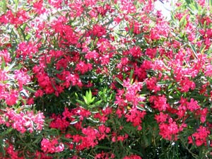
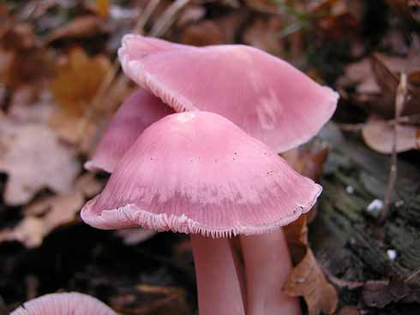
پيشگيري از مسموميت با مواد غذايي و گياهان سمي
20. برخی از داروهای گیاهی در صورت مصرف بیش از حد یا نابجا می توانند مسمومیت های منجر به مرگ ایجاد نمایند.
21. بخور اوکالیپتوس در صورتیکه به اشتباه خورده شود، حتی در مقادیر کم (یک قاشق) می تواند کشنده باشد. از القای استفراغ در مسمومیت با این فرآورده خوداری نموده مصدوم را سریعاً به بیمارستان منتقل نمایید.

Slide 36


پيشگيري از بروز
مسموميت با
سموم دفع آفات و مواد شيميايي و شوينده خانگي
5 آبان

Slide 37
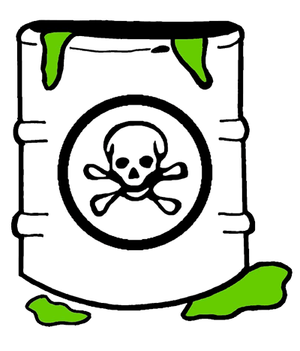
پيشگيري از بروزمسموميت با سموم دفع آفات و مواد شيميايي و شوينده خانگي
1. در هنگام استفاده از فرآورده هاي شيميايي و سموم مختلف اعم از سموم خانگی یا صنعتی، حتماً در نور كافي برچسب روي بسته بندي را مطالعه نموده سپس مصرف نمائيد.
2. در هنگام استفاده از مواد شيميايي و فرآورده هاي شوينده و پاك كننده پنجره ها را باز كنيد تا هوا به خوبي در محيط جريان داشته باشد.
3. از اختلاط مواد شيميايي مانند جوهر نمك و جرم بر با فرآورده هاي سفيد كننده جداً خودداري كنيد. بخارات و گازهاي ناشي از اين اختلال بسيار سمي و خفه كننده مي باشد.
4. پس از مصرف مواد شوينده، سفيد كننده، جرم بر و لوله بازكن در محيط هاي دربسته و كوچك مانند دستشويي و حمام به هيچ عنوان در این مكانها توقف نكنيد چرا كه گازهاي توليد شده در اين محيط بدون تهويه مناسب حفظ كننده و سمي مي باشد.
5. ضمن استفاده از مواد شيميايي حتماً از وسايل محافظت كننده مانند دستكش بلند، كفش نفوذ ناپذير- لباس آستين بلند- شلوار بلند و جوراب استفاده نمائيد.

Slide 38
پيشگيري از بروزمسموميت با سموم دفع آفات و مواد شيميايي و شوينده خانگي
  6. برچسب روي ظروف سموم دفع آفات و بروشور آن را ابتدا كاملاً مطالعه كنيد و سپس جهت استفاده دقيقاً مطابق دستور عمل نمائيد.
  7. هرگز سموم دفع آفات را در ظروف مشابه مواد خوراكي و آشاميدني (مانند بطري نوشابه) نگهداري نكنيد.
  8. استفاده بي رويه از سموم دفع آفات نه تنها باعث بروز مقاومت در آفات مي شود بلكه مي تواند از طريق ايجاد باقيمانده در محصولات و آلودگي محيط زيست براي انسان مضر محسوب گردد.
  9. آيا مي دانيد در كشور ما مسموميت تعمدی با سموم كشاورزي يكي از علل مهم ايجاد مسموميت ها است؟
  10. در هنگام سم پاشي مزارع، باغات و باغچه ها حتماٌ از ماسك، دستكش و لباس مناسب استفاده نماييد.
  11. از بكار بردن مقادير بيش از حد توصيه شده سموم براي مقاصد كشاورزي خودداري كنيد.
  12. در صورت تماس سموم دفع آفات با پوست، ناحيه آلوده را با مقادير فراوان آب و صابون شستشو دهيد.
  13. هر گونه مصرف خوراكي با سموم دفع آفات را جدي بگيريد و بيمار را براي درمان در اسرع وقت به نزديكترين مركز درماني منتقل كنيد.

Slide 39
پيشگيري از بروزمسموميت با سموم دفع آفات و مواد شيميايي و شوينده خانگي
14. آيا مي دانيد علايم و نشانه هاي مسموميت با برخي از سموم موش كش مي تواند به صورت تاخيري( 24 تا 48 ساعت بعد از مصرف) ظاهر شوند؟
15. علايم و نشانه هاي مسموميت با گروه مهمي از حشره كش ها (موسوم به تركيبات ارگانوفسفره) با تهوع، استفراغ، دردهاي شكمي، اسهال، اشك ريزش، آبريزش از بيني، تعريق، تنگي نفس، افت فشارخون، تنگي مردمك چشم، اختلالات قلبي و عصبي همراه است.
16. در صورت تماس پوست و يا چشم با مواد اسيدي و يا قليايي پوست و چشم را با مقادير فراوان آب شستشو داده و مصدوم را به مركز درماني منتقل كنيد.
17. در صورت تماس پوست و يا چشم با مواد اسيدي و يا قليايي هرگز از مواد قليايي و يا اسيدي جهت خنثي سازي استفاده نكنيد.
18. در صورت بلع مواد با خاصيت خورندگی مانند اسيدها و قلياها، هرگز بيمار را وادار به استفراغ نكنيد. اين كار مي تواند سبب وخيم شدن وضع بيمار گردد.

Slide 40
پيشگيري از بروزمسموميت با سموم دفع آفات و مواد شيميايي و شوينده خانگي
19. آیا می دانید سم حشره کش فسفید آلومینیوم با نام "قرص برنج" قاچاق محسوب می شود و خرید و فروش آن ممنوع می باشد.
20. برای پیشگیری از آفت زدگی غلات و حبوبات در منزل، از قرص سیر که کاملاً بی خطر می باشد استفاده نمایید.
21. آیا می دانستید گاز متصاعد شده از قرص برنجی که داخل کیسه های برنج در یک منزل قرار داشت، منجر به مرگ مادر و دو کودکی وی که در همان اتاق خوابیده بودند شده است.
22. خرید، فروش، توزیع و ارائه قرص برنج در عطاری ها و سم فروشی ها ممنوع و عاملین این امر مجازات خواهند شد.
23. از در دسترس قرار دادن طعمه های سمی جونده کش در دسترس کودکان جداً خودداری نمایید.
24. از سموم صنعتی و کشاورزی در محیط منزل استفاده ننمایید. این سموم سلامت کودکان و جنین مادران باردار را به خطر خواهد انداخت.

Slide 41
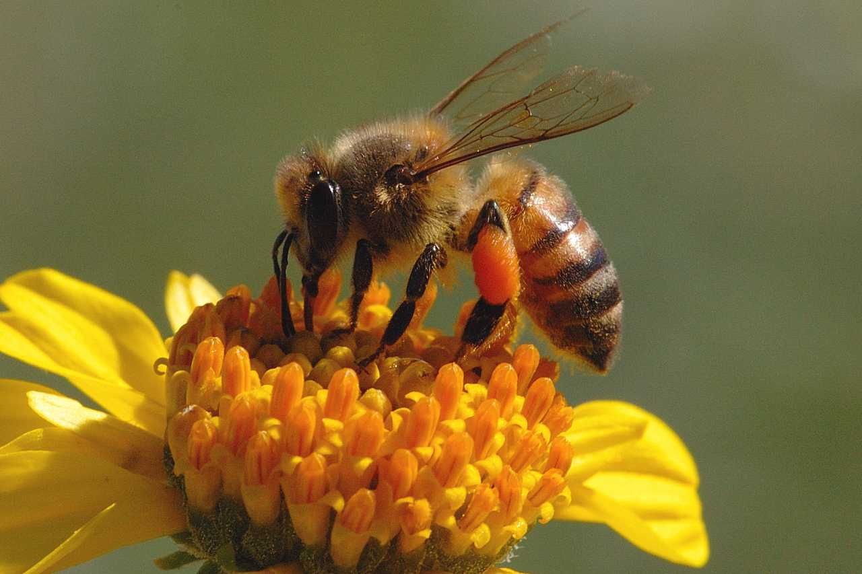
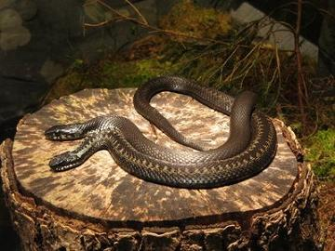
پيشگيري از مسموميت ناشي از گزیدگی ها
6 آبان

Slide 42
پيشگيري از مسموميت ناشي از گزيدگي ها
1. علايم گزيدگي با افعي درد تيز و سوزاننده در محل گزش است كه در عرض 1-5 دقيقه بعد از گزش ظاهر مي شود.
2. تورم در محل گزيدگي مار افعی نيم تا 4 ساعت بعد از گزش بروز می نماید كه ممكن است در عرض 24-12 ساعت افزايش يابد و كل اندام مبتلا را درگير نمايد.
3. در طي 36-24 ساعت پس از گزيدگي افعي. ممكن است تاول هاي كوچك در محل ايجاد شوند.
4. از علائم گزش مار افعی تهوع و استفراغ، بي حسي در اطراف دهان، صورت و پوست سر و گزگز نوك انگشتان، تب و لرز، تعريق، ضعف و بي حالي و سرگيجه می باشد
5. يكي از مشخص ترين و مهم ترين علايم و نشانه هاي گزيدگي با افعي ها، اختلالات انعقادي خون بوده و به صورت خونريزي از بيني، وجود خون در خلط، خون در ادرار، خون در مدفوع، خونريزي در شكم و داخل چشم و مغز مشاهده می شود..
6. اختلال در عملكرد كليه، كاهش سطح هوشياري و شوك قلبي- عروقي از علائم گزش مار افعی می باشد..
7. علايم گزيدگي با مار كبري و مار مرجان افتادگي پلك ها، خواب آلودگي، ضعف عضلاني، فلج، اختلال تكلم و تنفس، آبريزش از دهان، استفراغ و تهوع می باشد.

Slide 43
پيشگيري از مسموميت ناشي از گزيدگي ها
8. علايم گزيدگي با مار آبي (دريايي) درد عضلاني و تغيير رنگ ادرار به رنگ قهوه اي يا سياه می باشد.
9. در هنگام مارگزیدگی قبل از انتقال مصدوم به مرکز درمانی باید بيمار را آرام كنيد و از حركات بيش از حد او جلوگيري نمایيد.
10. مصدوم مار گزيده را بايد از محل حادثه (جهت جلوگيري از حمله مجدد مار) دور كرد.
11. عضو محل گزيدگي مار را بايد بي حركت و هم سطح يا كمي پايين تر از سطح قلب نگه داشت.
12. بستن يك نوار محكم و پهن، چند انگشت بالاتر از محل مارگزيدگي بويژه اگر محل گزيدگي در دست ها يا پاها باشد، ضروری می باشد.
13. . بستن نوار بالاتر از محل مارگزیدگی نبايد آنقدر سفت باشد كه جريان خون اندام را مختل كند. اگر ورم باعث سفت شدن نوار شد، آنرا باز كنيد و از محلي بالاتر ببنديد. هر 10 تا15 دقيقه، به مدت 1 دقيقه نوار را باز كرده و دوباره ببنديد. اين كار بايد تا زمان آماده شدن پادزهر ادامه يابد.
14. در مارگزيدگي بايد از سرد كردن عضو با آب سرد يا يخ خودداري كرد.
15. در صورتيكه انتقال بيمار مارگزیده به بيمارستان بيش از يك ساعت طول كشد، روي هريك از سوراخهاي نيش به طور موازي با هم، با وسيله اي تيز و استريل، خراشهايي به طول تقريبي 7-6 ميلي متر و عمق 3 ميلي متر نماييد و عمل مكش را با دهان يا دستگاه مكنده، به مدت30 تا 60 دقيقه ادامه دهيد. در صورت وجود زخم در محوطه دهان از انجام مكش با دهان خودداري كنيد.

Slide 44

پيشگيري از مسموميت ناشي از گزيدگي ها
16. هر چه سريعتر فرد مار گزيده را به اورژانس بيمارستان منتقل كنيد و زمان را با تلاش براي كشتن و يا گرفتن مار از دست ندهيد.
17. اگر طي 5 تا 7 سال اخير مصدوم مارگزيده، واكسن كزاز تزريق نكرده است به پزشك اطلاع دهيد.
18. در مارگزیدگی علائم واكنش هاي حساسيتي شديد مانند عطسه، مشكل در تنفس يا تورم سريع و شديد، درد شكم، تهوع، سرگيجه، درد قفسه سينه، خرخر صدا وكبود شدن رنگ لبها از جمله مواردي هستند كه سريعاً بايد به اورژانس مراجعه شود.
19. كودكان زير سه سال، بيماران قلبي، ديابتي، افراد مسن و معلولين حركتي و بيماران مبتلا به آلرژي در معرض خطر بالاي حساسيت پس از گزش مار مي باشند.
20. گزش متعدد مار در ناحيه سر و گردن خطرناكتر مي باشد. بهتر است در اين موارد حتماً به پزشك مراجعه نمائيد.
21. گزش عقرب مي تواند منجر به بروز درد شديد در ناحيه گزش شود اما علائم تهديدكننده حيات و حوادث منجر به مرگ به ندرت رخ مي دهد.

Slide 45
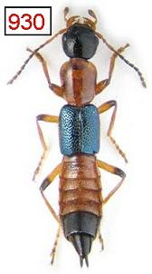
پيشگيري از مسموميت ناشي از گزيدگي ها
22. تورم ناشي از گزش عقرب، عموماً محدود به ناحيه گزش است و احساس بي حسي و سوزش در ناحيه گزش براي 4 تا 6 ساعت بوجود مي آيد و معمولاً پس از 24 ساعت بهبود مي يابد.
23. زنبور گزيدگي ممكن است در اثر نيش انواع زنبور مانند زنبورعسل و زنبورسرخ بروز نمايد.
24. نيش زنبورعسل ماده، به كيسه محتوي زهر متصل است و پس از گزش در زخم باقي مي ماند و محتويات كيسه زهر به زخم منتقل مي شود. بنابراین برداشتن سريع نيش از روي زخم، جهت جلوگيري از ورود بيشتر سم به زخم ضروري است.
25. علائم زنبور گزيدگي معمولاً در عرض چند ساعت ناپديد مي شود.
26. اگر فرد زنبورگزيده مشكل تنفسي داشت و يا تورم شديد وسريع در محل گزش بروز كرد، بايد به پزشك مراجعه نمايد.
27. زنبورها و زنبورهاي سرخ بطور مكرر نيش مي زنند و محل گزش آنها به سادگي عفوني مي شود.
28. چنانچه گزش زنبور در نقاط مختلف و آن هم در ناحيه گردن و سر بروز نمايد، جدي تر است و مي تواند تهديد كننده زندگي باشد.
29. فرد زنبور گزيده براي چند روز از نظر تشديد درد يا باقي ماندن تورم يا علائم شبيه آنفولانزا و يا تب باید تحت نظر باشد و در صورت بروز اين علائم سريعاً به پزشك مراجعه شود.

Slide 46
پيشگيري از مسموميت ناشي از گزيدگي ها
30. برای پیشگیری از بروز گزیدگی ها بطور كلي از دست زدن به جانوران گزنده خودداري نمائيد.
31. اقدامات اوليه در گزش هاي معمولي زنبور شستشوی محل زنبور گزيدگي با آب و صابون می باشد.
32. روي محل زنبور گزيدگي كمپرس سرد يا كيسه محتوي يخ قرار دهيد و به طور متوالي هر 15 دقيقه يكبار كيسه يخ را از روي پوست برداريد. از قراردادن مستقيم يخ روي پوست اجتناب نمائيد و از گرم كردن موضع بپرهيزيد.
33. برای جلوگیری از گزیدگی حشرات در هنگام سفر حشره کش، پشه بند و یا دیگر وسایل ایمنی را همراه داشته باشید.
34. حشره دراكولا یا بند نه نيش مي زنند و نه گاز مي گيرند بلكه تركيبات سمي و محركي ترشح مي كند كه باعث ايجاد زخم در محل عبور خود از روی پوست می شود.
35. سم حشره دراکولا یا بند باعث ايجاد صدمات بافتي، زخم و تاول مي شود. علائم به صورت قرمزی، بروز طاول و یا جوشهاي كوچك همراه با خارش و در انتها ورقه ورقه شدن و پوسته پوسته شدن پوست مي باشد.
36. درمان قطعي براي سم حشره دراکولا یا بند وجود ندارد و عارضه بعد از مدتي خود به خود خوب مي شود.
37. له شدن حشره دراکولا یا بند روي پوست و يا خاراندن پوست سبب انتشار سم و تشديد زخمهاي روي پوست خواهد شد.

Slide 47
پيشگيري از مسموميت ناشي از گزيدگي ها
38. براي تخفيف عارضه پوستی سم حشره دراکولا، می توان در ساعات ابتدايي، با آب و صابون معمولي محل عارضه را شستشو داد و با تميز نگه داشتن محل عارضه مي توان از بروز مشكلات ثانويه ازجمله عفونتهاي باكتريايي جلوگيري كرد همچنين هرچه پوست مرطوبتر باشد شدت عارضه بيشتر است.
39. به طور تجربي استعمال الكل سفيد بر روي موضع آلوده به سم حشره دراکولا یا بند مي تواند در كاهش علايم موثر باشد.
40. با رعايت چند نكته ساده مي‌توانيم از خودمان در برابر گزش حشرات محافظت كنيم.
41. برای پیشگیری از گزش حشرات می توان علاوه بر نصب توري به پنجره‌ها، پوشيدن لباس‌هاي محافظت‌كننده و آستین بلند در محیطهای باز غیر شهری، از پشه بند و مواد حشره کش در شب استفاده نمود.
42. نگهداري حيوانات خانگي باعث تجمع بيشتر حشرات مي‌شود. بنابراين لازم است نگهداري حيوانات اهلي توام با رعايت بهداشت باشد.
43. اگر در محل زندگي درختان زيادي وجود دارد بايد براي پنجره‌هاي خانه از توري استفاده شود و در پارك‌‌ها از آويختن لباس‌ها روي درخت خودداري شود.

Slide 48
پيشگيري از مسموميت ناشي از گزيدگي ها
44. در مناطقي كه حشرات زياد وجود دارد، بهتر است روي پوست بدن مخصوصا بدن كودك از کرمهای دور کننده حشرات استفاده نمود. اما بايد توجه داشت استفاده دائم از اين مواد سبب حساسيت بيشتر می شود.
45. به هيچ‌ وجه كندوي زنبور عسل را دستكاري و زنبورها را تحريك نكنيد.
46. اگر زنبور در نزديكي خود ديديد به جاي نابود كردن آن با مگس‌كش، موقتا آن منطقه را ترك كنيد.
47. از پوشيدن لباس‌هايي با رنگ روشن و استفاده از عطرهاي تند در مناطقي كه حشرات زيادي دارند، جدا خودداري كنيد؛ زيرا تمام اين موارد باعث جذب زنبور‌ها مي‌شود.
48. در محيط‌‌هاي باز، پيراهن آستين بلند و شلوار بلند به كودكان بپوشانید.
49. اگر سابقه واكنش حساسيتي شديد به نيش زنبور داريد، با پزشك خود براي مقابله با آن مشورت كنيد.

Slide 49
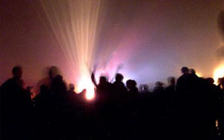
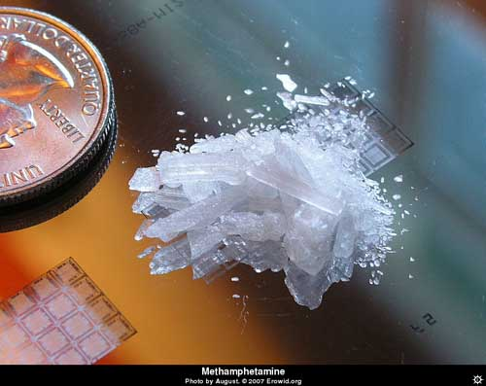
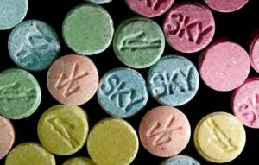
پيشگيري ازمسموميت ناشي از سوء مصرف مواد در جوانان
7 آبان

Slide 50
پيشگيري ازمسموميت ناشي از سوء مصرف مواد
در جوانان
1. آيا مي دانيد در طول تاريخ، رواج مصرف مواد مخدر با هدف استعمار ملتها صورت گرفته است.
2. ناخالصي هاي موجود در انواع مواد مخدر، در برخي موارد از خود ماده مخدر مرگبارتر مي باشند.
3. مشكلات خانوادگي، طلاق، بيكاري، فقر و بحرانهاي روحي از عوامل مستعدكننده فرد به سوء مصرف مواد مي باشند.
4. فرآورده هاي تقلبي تمجيزك و نورجيزك، نه تنها سبب ترك اعتياد نمي شوند بلكه در اغلب آنها مواد سمي و كشنده وجود دارد.
5. فراورده هاي مخدر و اعتيادزاي "پان" برخلاف ادعاي مطرح شده مبني بر خوشبو كنندگي دهان و يا ترك سيگار، سبب بروز اعتياد مي گردند.
6. مسموميت با مواد مخدر يكي از مرگبارترين انواع مسموميت ها محسوب مي گردد.
7. آيا مي دانيد بر اساس گزارشات موجود مصرف حتي يك عدد قرص اكستازي، منجر به مرگ شده است.
8. سوء مصرف شیشه گرچه ظاهر فرد معتاد را سریعاً دگرگون و قابل شناسایی نمی کند، ولی اعتیاد به آن به مراتب خطرناکتر از مواد مخدر دیگر است.

Slide 51

پيشگيري ازمسموميت ناشي از سوء مصرف مواد
در جوانان
9. امتحان كردن مصرف مواد در جمع دوستان و از روي كنجكاوي، آغاز حركت در مسير بي بازگشت اعتياد است.
10. سكته هاي قلبي و مغزي، تشنج، نارسايي كبد و كليه و تخريب سلولهاي مغزي و عضلاني از عوارض مسموميت با قرص اكستازي و شیشه مي باشند.
11. مصرف مواد توهم زا مانند حشيش، اكستازي، LSD و شیشه مي توانند سبب بروز حوادث مرگبار مانند سقوط از ارتفاع، تصادف، نزاع، ارتکاب به جنایت و خودكشي در فرد مصرف كننده شوند.
12. مصرف انواع داروهاي هورموني با هدف بدنسازي در جوانان مي تواند سبب بروز عوارض وخيمي مانند عقيمي، نارسايي قلبي و كبدي، كوتاهي قد و بزرگ شدن سينه در مردان و پرمويي و خشونت صدا در خانمها گردد.
13. آيا مي دانيد مصرف همزمان مواد مخدر با برخي از داروهاي خواب آور و آرام بخش مي تواند سبب بروز مسموميت هاي شديد و حتي مرگ در فرد مصرف كننده گردد؟
14. مسموميت با مواد مخدر يكي از علل مهم مرگ ناشي از مسموميت هاي شيميايي در بسياري از كشورها است.

Slide 52
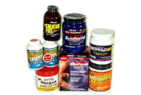
پيشگيري ازمسموميت ناشي از سوء مصرف مواد
در جوانان
15. استفاده خودسرانه از فرآورده هاي قاچاق و بدون مجوز جهت بدنسازي و پرورش اندام در جوانان، خطرابتلا به انواع اختلالات جسمي و رواني را براي مصرف كننده در بردارد.
16. آيا مي دانيد يكي از عوارض رواني سوء مصرف استروئيدهاي آنابوليك در جوانان، پرخاشگري و بروز رفتارهاي ضد اجتماعي مي باشد؟
17. تزريق مواد مخدر از طريق سرنگ هاي آلوده، غير استريل و مشترك با خطر بروز انواع بيماري هاي عفوني خطرناك مانند ايدز و هپاتيت همراه است.
18. استعمال سيگار در نوجوانان و جوانان، اولين گام در جهت حركت به سوي اعتياد و سوء مصرف مواد است.
19. آيا مي دانيد درمان اعتياد به مواد مخدر، فرآيندي طولاني و زمان بر است؟
20. هر گونه تغييرات رفتاري غير عادي و ناگهاني مانند گوشه گيري، بي خوابي، بي حوصلگي، پرخاشگري، غيبت از محل كار و تحصيل، بي نظمي و نااميدي در فرزندان خود را جدي گرفته و در پي بررسي علت آن باشيد.

Slide 53
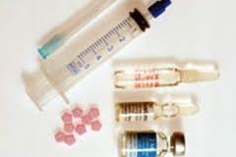
پيشگيري ازمسموميت ناشي از سوء مصرف مواد
در جوانان
21. افزايش سطح آگاهي در مورد عوارض ويرانگر اعتياد و آموزش صحيح پيشگيري از بروز سوء مصرف مواد، اساسي ترين گام در مبارزه با اين بلاي خانمانسوز است.
22. استعمال سيگار سبب بروز انواع سرطان مانند سرطان مري، ريه، مثانه مي شود.
23. مصرف نابجاي استروييدهاي آنابوليك در جوانان جهت بدنسازي و رقابت هاي ورزشي با خطر بروز عوارض قلبي و عروقي مانند ازدياد فشار خون و نارسايي قلبي همراه است.
24. آيا مي دانيد موارد متعددي از مرگ هاي ناگهاني در اثر سوءمصرف داروهاي نيروزا در ورزشكاران حرفه اي در جهان گزارش شده است؟

Slide 54
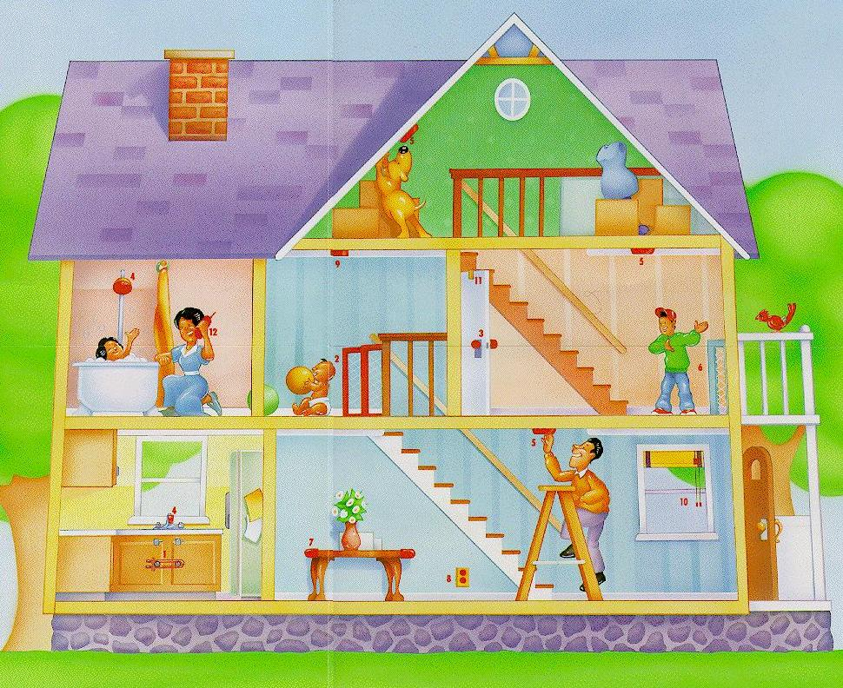
ايمن سازي منازل
از نظر بروز مسموميت ها

Slide 55
ايمن سازي منازل از نظر بروز مسموميت ها
1. محصولات شوينده، فرآورده هاي دارويي و آرايشي- بهداشتي را دور از دسترس كودكان و در كمد در بسته داراي قفل نگهداري كنيد.
2. قبل از دور انداختن ظروف حاوي مواد شيميايي و شوينده داخل ظرف زباله، آنرا آبكشي نماييد.
3. داروها را دور از ديد و دسترس كودكان و در ارتفاع بالا ودر كمد مجهز به قفل نگه داري نماييد.
4. محصولات خانگي خطرناك (مانند لوله بازكن، جوهر نمك، محلول سفيد كننده و لك بر، مواد شوينده، گاز پاك كن ، داروها و ديگر مواد شيميايي) را در بسته بندي اصلي آنها و با درب بسته نگه داري نماييد.

Slide 56
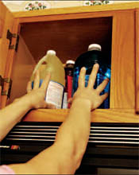
ايمن سازي منازل از نظر بروز مسموميت ها
5. از قرار دادن ظروف حاوي مواد شيميايي در كنار مواد غذايي خودداري نماييد.
6. چنانچه در منزل كودكي داريد، از قرار دادن خمير دندان، دهان شويه و يا ديگر فرآورده هاي آرايشي و بهداشتي در دسترس كودكان خودداري نماييد.
7. آيا در حياط و پاركينگ منازل محصولات خطرناك مثل ضديخ، شيشه پاك كن، بنزين، نفت، علف كش، سموم حشره كش و كودهاي باغباني را در كمدي مجهز به قفل نگه داري مي نماييد؟
8. تمامي سموم مورد استفاده در منزل را در ظروف با درب غيرقابل دسترسي كودكان نگه داري نماييد.

Slide 57
ايمن سازي منازل از نظر بروز مسموميت ها
9. برچسب ظروف سموم و مواد دفع آفات را ابتدا كاملاً مطالعه مي كنيد و سپس دقيقاً مطابق آن عمل نمائيد.
10. موادي مانند نفت و بنزين را در ظرف اصلي آنها نگه داري كنيد و ازريختن اين مواد داخل ظروف مربوط به فرآورده هاي خوراكي و نوشيدني مثل نوشابه جدا" پرهيز كنيد.
11. از قرار دادن كيف دستي و ساك خريد و همچنين كيسه هاي نايلوني كه استفاده نمي شود، در دسترس كودكان پرهيز كنيد. اين وسايل ممكن است سبب خفگي كودكان شوند.
12. آسيب ناشي از مسموميت مي تواند جبران ناپذير باشد. خانواده خود را محافظت كنيد.

Slide 58
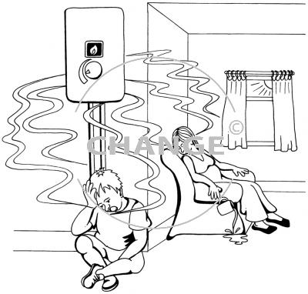
ايمن سازي منازل از نظر بروز مسموميت ها
13. اغلب مسموميت ها در منازل رخ مي دهند. خانه خود را نسبت به بروز مسموميت ايمن نماييد.
14. مسموميت با گاز منوكسيد كربن (CO) كشنده ترين مسموميت غيرعمدي در كشور ماست و شيوع آن در فصل زمستان بالا مي باشد.

Slide 59
اقدامات اولیه در بروز مسمومیت
هر گاه و در هرکجا مسمومیتی رخ داد، خونسردی خود را حفظ کرده و با مرکزاطلاع رسانی داروها و سموم با شماره تلفن
 1490
تماس حاصل کنید. در هنگام تماس بهتر است اطلاعات زیر را مهیا داشته باشید:
  نام و شماره تماستان
  سن، جنسیت و وزن تقریبی فرد مسموم
  علت بروز مسمومیت
  سابقه ی پزشکی فرد مسموم
  ترکیب و یا ترکیبات ایجاد کننده مسمومیت
  مقدار مصرف شده از هر ترکیب
  زمانی که تماس با آن ترکیب رخ داده و راه بروز تماس (از طریق چشم، استنشاق، پوست و...)
  هر گونه علائمی که بیمار داراست.
  هر گونه اقدام درمانی که پیش از تماس انجام گرفته است.

Slide 60
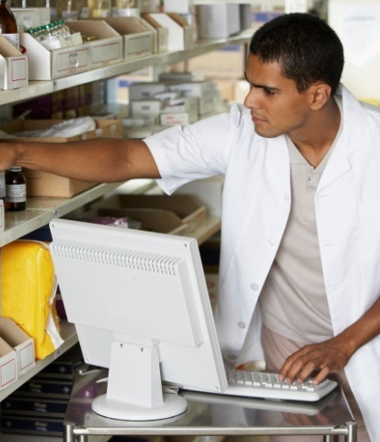
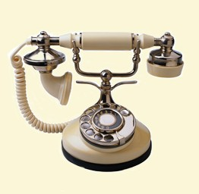
اقدامات اولیه در بروز مسمومیت
همکاران ما در مرکز اطلاع رسانی داروها و سموم، پس از دریافت اطلاعات فوق و بررسی وضعیت بیمار، توصیه های لازم را به شما ارائه خواهند داد و چنانچه مسمومیت رخ داده در منزل قابل کنترل و درمان نباشد ، شما به پزشک و یا بیمارستان ارجاع خواهید شد.
در موارد بروز مسمومیت پیش از تماس با مرکز اطلاع رسانی داروها و سموم، جهت حذف سم یا کاهش آسیب، یکسری اقدامات قابل انجام است که در ادامه خواهد آمد.

Slide 61
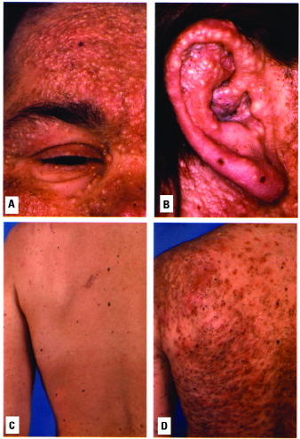
اقدامات اولیه در بروز مسمومیت
تماس استنشاقی:
سریعاً مصدوم را به هوای آزاد منتقل کنید، سعی کنید تا حد امکان سریع محیط آلوده را ترک کرده و از تنفس دود و بخارات آلوده خودداری کنید.
از تمیز و خالی بودن دهان و راه های تنفسی مصدوم اطمینان حاصل کنید.
چنانچه در فضای بسته یا داخل منزل هستید، درها و پنجره ها را باز کرده تا تهویه هوا بهتر انجام گیرد.
تماس پوستی:
لباسهای آلوده را سریعاً خارج کنید.
اگر باقیمانده سم بصورت پودر خشک وجود دارد، آن را با دستمال خشک پاک کنید.
برای حداقل 15 دقیقه پوست را با آب معمولی شستشو دهید.
بخاطر داشته باشید از هیچ دارو یا پمادی در محل تماس با سم استفاده ننمایید مگر آنکه توسط پزشک تجویز شده باشد.

Slide 62
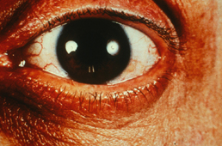
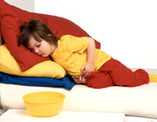
اقدامات اولیه در بروز مسمومیت
تماس چشمی:
چنانچه بیمار دارای لنز است، آن را خارج کنید.
چشم آلوده شده را به مدت حداقل 15 دقیقه با آب معمولی شستشو دهید. از ورود آب آلوده به چشم غیر درگیر خودداری کنید.
در طی شستشو مطمئن شوید چشم بیمار باز است و وی را به پلک زدن تشویق کنید.
به بیمار توصیه کنید از مالش دادن چشم ها خودداری کند.
تماس از راه خوراکی:
بوسیله آب، دهان را کاملاً از بقایای سم بشوئید.
بیمار را وادار به استفراغ نکنید، القای استفراغ می تواند به بیمار آسیب بزند.
چنانچه بیمار استفراغ کرده باشد، وی را به سمت چپش بخوابانید تا از ورود مواد استفراغی به راه های هوایی جلوگیری شود.
به بیمار هیچ غذا و یا نوشیدنی تا زمانی که توصیه نشده ندهید.

Slide 63


